Slide 1
Metodele de epurare a apelor reziduale
Realizat Chirița Stanislav

Slide 2
Epurarea apelor uzate reprezinta ansamblul de masuri si procedee prin care impuritatile de natura chimica sau bacteriologica, continute in apele uzate, sunt reduse sub anumite limite, astfel incat aceste ape sa nu mai dauneze receptorului in care se evacueaza si sa nu mai pericliteze folosirea apelor acestuia.
Procesele de epurare sunt, in mare masura, asemanatoare cu cele care au loc in timpul autoepurarii, numai ca sunt dirijate de catre om si se desfasoara cu o viteza mult mai mare. Instalatiile de epurare sunt realizate tocmai in scopul intensificarii si favorizarii proceselor care se desfasoara in timpul autoepurarii.

Slide 3
TIPURI DE EPURARE
Epurarea apelor uzate se realizează în mai multe etape şi se bazează pe fenomene diferite. Înfenomene diferite. În funcţie de natura acestorfuncţie de natura acestor fenomene, exista :
Mecanice – care la bază exclusive procedee fizice;
Chimice – bazată pe fenomene chimice de nutralizare, precipitare, coagulare, floculare;
Biologice – bazată pe activitatea unpr microorganisme care descompun, prin procese metabolice, substanțe organice.

Slide 4
TIPUL MECANIC
Metodele de epurare mecanica asigura eliminarea din apele uzate a corpurilor mari vahiculate deacestea, a impuritatilor care se depun si a celor care plutesc sau pot fi aduse in stare pulbere . Metoda este larg folosita ca epurare prealabila sau ca epurare unica in functi de gradul de epurare necesar, dupa cum trebuie sa fie urmata sau nu de alte trepte de epurare.
In treapta de epurare mecanica se retin suspensiile grosiere si cele fine. Pentru retinerea lor se utilizeaza gratarele, sitele, separatoarele de grasimi, deznisipatoarele si decantoarele.

Slide 5
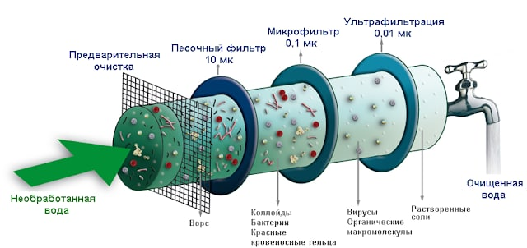
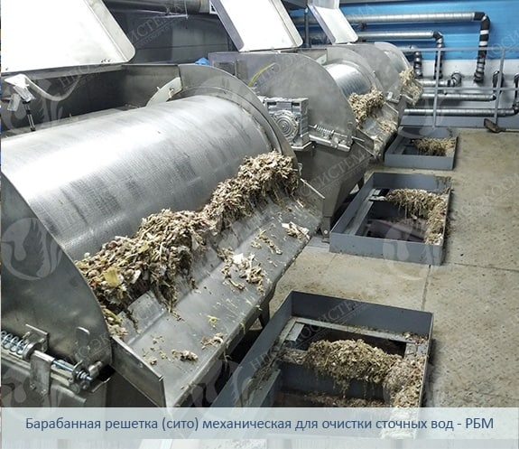
Epurarea Mecanica a Apei

Slide 6
TIPUL CHIMIC
Este mai cunoscuta sub numele de epurare mecanico-chimica, deoarece este precedata, in cele mai multe cazuri , de instalatiile de epurare mecanica, prezentate anterior.
Epurarea mecanico-chimica se realizeaza intr-un ansamblu de constructii care cuprinde:
constructii pentru prepararea, dozarea si introducerea reactivilor de coagulare in apa de tratat;
instalatii de amestec reactivi;
decantoare.

Slide 7
Pentru eliminarea poluantilor dizolvanti se recurge la reactii chimice in care reactivul introdus formeaza cu poluantul un produs greu solubil, care se depune pe fundul bazinului de reactie sau e descompus sau transformat intr-o substanta inactiva.
Astfel se pot elimina din solutie : metale grele, cianuri, fenoli, coloranți etc. Ca reactivi se utilizeaza laptele de var, clorul si ozonul.
Apele uzate acide sau alcaline, datorita agresivitatii lor chimice, se supun preepurarii, operatie ce consta in neutralizarea lor in bazine cu ajutorul unor reactivi chimici.

Slide 8
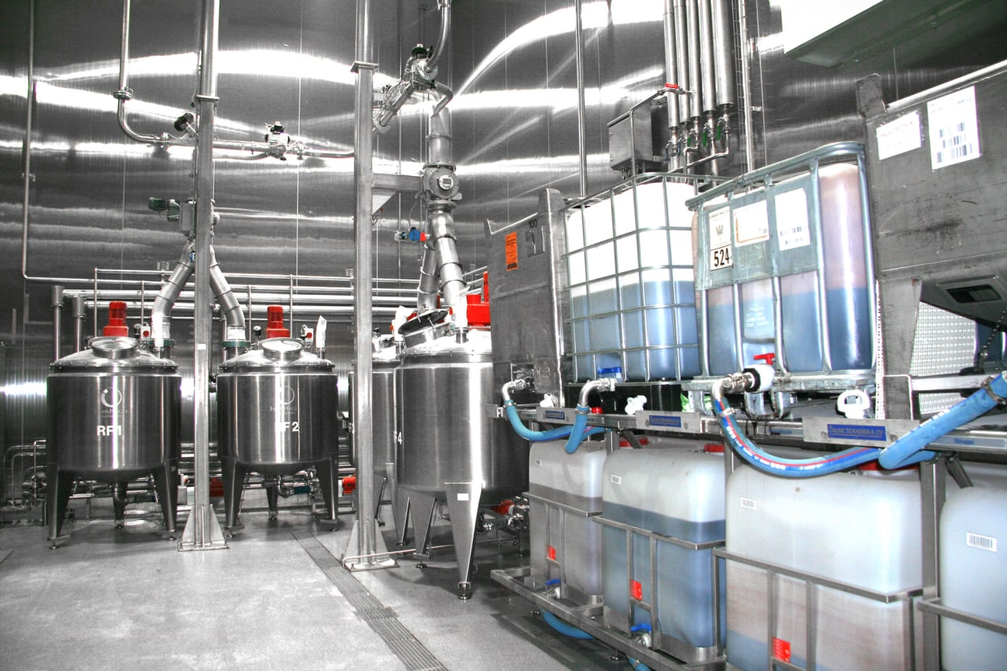
Epurarea Chimica a Apei

Slide 9
Tipul biologic
Aceasta se mai numeste si epurarea secundara si se aplica pentru eliminarea in apa a poluantilor organici biodegradabili, care pot constitui hrana pentru microorganisme
Se practica 3 procedee principale de epurare biologica :
Cu namol activ
Cu biofiltre
Cu iazuri de oxidare

Slide 10
a) Cu namol activ
Instalatia de epurare include un bazin de aerare numit aerotanc, în care apa uzată provenita de la decantorul primar este aerata puternic cu ajutorul unor dispozitive de insuflare a aerului si un bazin de sedimentare — decantorul secundar.
In timpul stationarii apei (2-4 ore) in aerotanc se formeaza grupari de microorganisme care consuma substanta organica poluanta, ducand la formarea unui material celular cu aspect de namol.
Namolul sedimentat in decantorul secundar este utilizat partial pentru insamantarea aerotancului, iar excesul e indepartat sau condus in alta instalatie a statiei de epurare. Apa rezultata este epurata in proportie de 85 — 95%.

Slide 11
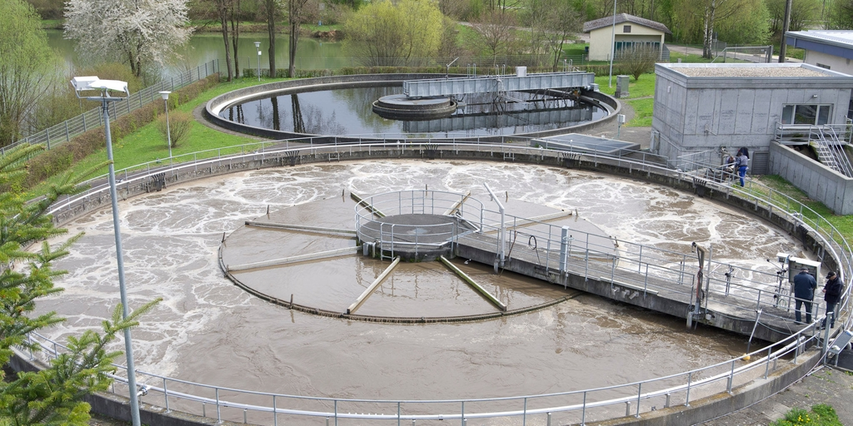
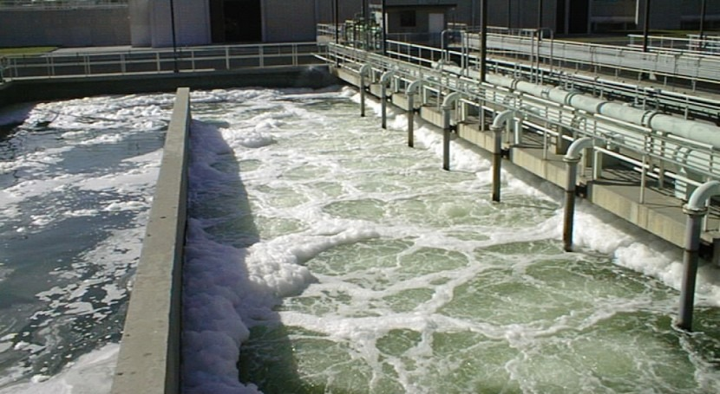
Aerarea prin insuflare a apei

Slide 12
b) Cu biofiltre
Instalatia de epurare contine biofiltrul propriu-zis, care este un turn de 1-4m inaltime, ce contine o umplutura de material inert, formata din piatra sau mase plastice, si un decantor secundar.
Apa uzata provenita de la decantorul primar este introdusa prin partea superioara a biofiltrului si cade liber pe materialul de umplutura, in contracurent cu aerul. Pe suprafetele materialului de umplutura se formeaza o pelicula biogena ce are o compozitie asemanatoare namolului activ, dar care difera prin repartitia grupelor de microorganisme.

Slide 13
c) Cu iazuri de oxidare
Se utilizeaza de obicei ca un procedeu de epurare globala pentru ape uzate cu volum relativ mic. Iazul biologic poate fi amenajat in bazine de pamant cu adancime mica, sub 1 metru, si dotat sau nu cu instalatii de agitare reaerare. El poate prelua toate operatiile efectuate in treptele statiei de epurare : decantare primara, epurare biologica, decantare secundara etc.
Populatiile de microorganisme care participa la epurare in iazuri sunt aceleasi ca si in instalatii si in plus se adauga si algele care prin procesul de fotosinteza aduc un aport de oxigen. In plus, algele asimileaza pentru hrana proprie ionii de amoniu si sarurile fosfatice care rezulta din descompunerea substantelor organice de catre bacterii, realizand in acest mod epurarea apelor si sub acest aspect.

Slide 14
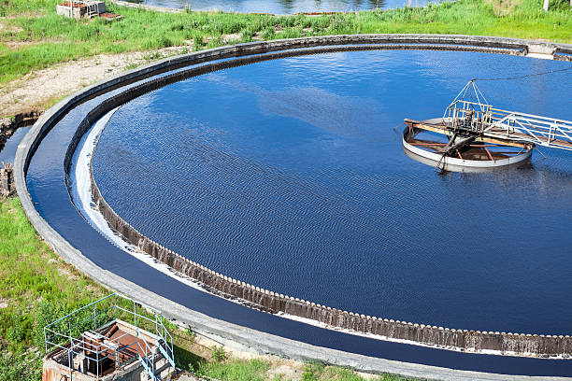
Iazuri de oxidare

Slide 15
Epurarea avansata
Prin aplicarea procedeelor de epurare mecanica si biologica nu pot fi eliminate din apele uzate multe dintre substantale minerale solubile si, de asemenea, substantele organice nedegradabile biologic, astfel incat pentru unele folosinte importante, cum sunt alimentarile cu apa pentru populatie si unele alimentari industriale, epurarea clasica, conventionala, nu este suficienta.
Epurarea avansata, a apelor uzate, ca si a apelor reutilizate, se poate obtine prin aplicarea procedeelor care se bazeaza pe procesele fizico-chimice : adsorbtia, extractia, distilarea, schimbul ionic, oxidarea chimica si electrochimica, spumarea, denitrificarea etc.

Slide 16
O problema importanta rezultata din procesul de epurare este producerea de namoluri: amestec de bacterii vii sau moarte, suspensii si poluanti care au fost indepartati din apa.
Aceste namoluri trebuie prelucrate pentru a nu genera, la randul lor, fenomene de poluare si pentru a putea fi folosite.
Prelucrarea namolurilor consta in:
ingrosare (concentrare), prin decantare sau centrifugare
fermentare cu ajutorul bacteriilor anaerobe rezultand metan si bioxid de carbon
deshidratare (uscare) prin scaderea cantitatii de namol si usurarea transportului
Namolul astfel deshidratat si stabilizat poate fi folosit drept ingrasamant organic in agricultura.

Slide 17
Caracteristicile fizico-chimice ale namolurilor depind de provenienta apei uzate si tehnologia de epurare. Pentru a caracteriza namolurile se apeleaza la indicatori generali (umiditate, greutate specifica, pH, raport mineral / volatil, putere calorica).
Datorita naturii complexe a namolurilor, indicatorii generali si specifici se completeaza si cu alti parametri ce caracterizeaza modul de comportare a namolurilor la anumite procese de prelucrare (rezistenta specifica la filtrare, compresibilitate).

Slide 18
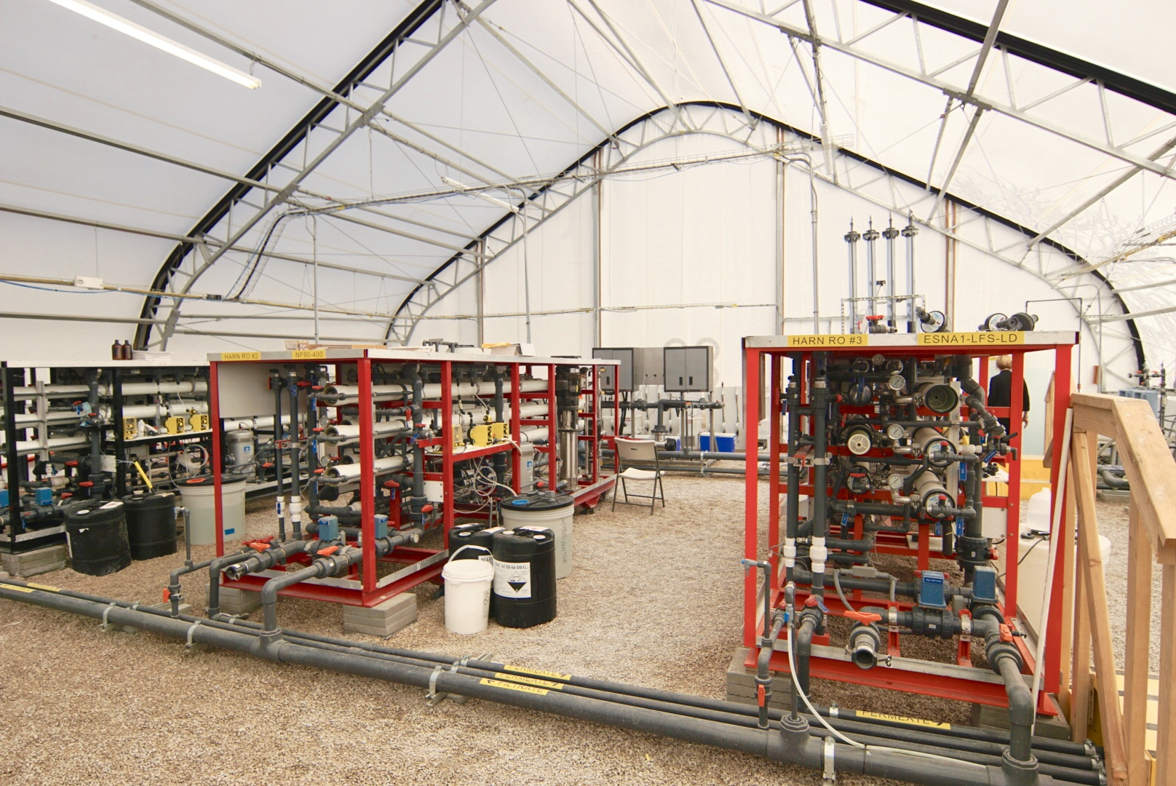
Epurarea Avansata

Slide 19
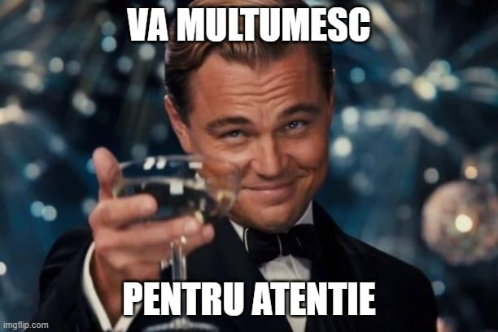
CONCLUZIE
In concluzie, cam acestea sunt cele mai importante tehnici si metode de epurare a apelor uzate, folosite chiar si in tara noastra in ziua de azi, atat individual, cat si pentru institutii, parcari sau sate si comune intregi.

